Slide 1
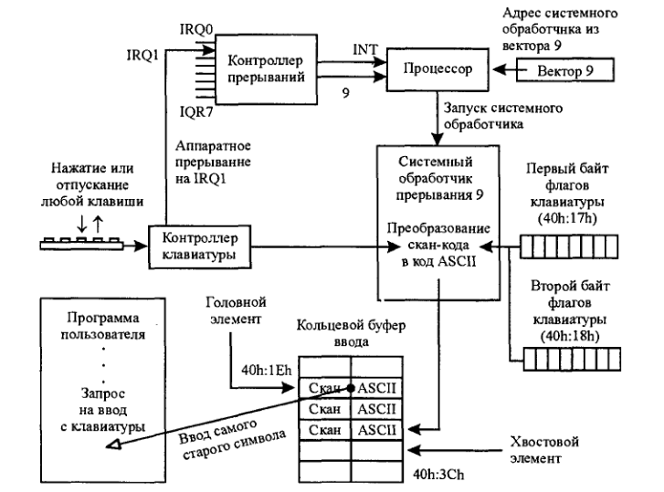

Slide 2
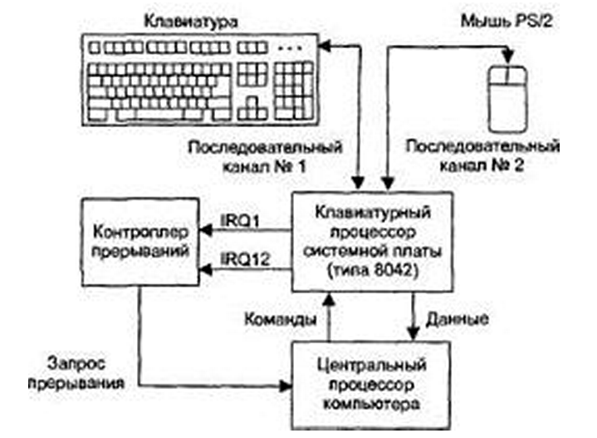
Управление работой контроллера и обмен данными с мышью и клавиатурой осуществляются при помощи трех регистров: регистра состояния, регистра команд и регистра данных. Кроме того, при поступлении информации от клавиатуры контроллер i8042 вырабатывает прерывание IRQ.1, а при приеме данных от мыши — IRQ12. Интерфейсы клавиатуры и мыши аналогичны, наборы команд управления также имеют некоторое сходство.

Slide 3
Программа int09, помимо порта 60h, работает еще с двумя областями оперативной памяти: кольцевым буфером ввода, располагаемым по адресам от 40h:1Eh до 40h:3Ch, куда в конце концов помещаются коды ASCII нажатых клавиш, и 2 байтами флагов клавиатуры, находящимися по адресам 40h:17h и 40h:18h. В этих байтах фиксируется состояние управляющих клавиш (Shift, Caps Lock, Num Lock и др.).
64h для чтения - регистр состояния клавиатуры, возвращает следующий байт:
бит 1: в буфере ввода есть данные (для контроллера клавиатуры)
бит 0: в буфере вывода есть данные (для компьютера)
При записи в этот порт он играет роль дополнительного регистра управления. клавиатурой, но его команды сильно различаются для разных плат

Slide 4
Однако имеется ряд клавиш, которым не назначены отображаемые на экране символы. Это, например, функциональные клавиши F1...F12; При нажатии этих клавиш в кольцевой буфер ввода засылается расширенный код ASCII, в котором младший байт равен нулю, а старший является скан-кодом нажатой клавиши. Расширенные коды ASCII поступают в буфер ввода и в случае нажатия комбинаций управляющих и функциональных клавиш, например Shift+Fl, Alt+Insert и др. В этом случае, однако, в старший байт расширенного кода ASCII помещается уже не скан-код клавиши, а некоторый код, специально назначенный этой комбинации клавиш.

Slide 5
60h для записи - регистр управления клавиатурой. Байт, записанный в этот порт (если бит 1 в порту 61 h равен 0). Интерпретируется как команда. Некоторые команды состоят из более чем одного байта - тогда следует дождаться обнуления этого бита еще раз перед тем, как посылать следующий байт.
Команда OEDh 0?h - изменить состояние светодиодов клавиатуры. Второй байт этой команды определяет новое состояние:
бит 0: состояние Scroll Lock (1 - включена, 0 - выключена)
бит 1: состояние Num Lock
бит 2: состояние Caps Lock
При этом состояние переключателей, которое хранит BIOS в байтах состояния клавиатуры, не изменяется, и при первой возможности обработчик прерывания клавиатуры BIOS восстановит состояние светодиодов.

Slide 6
Перед началом работы с клавиатурой следует проверить наличие данных в буфере (бит 0 в регистре статуса). Кроме того, такую проверку необходимо выполнить перед любыми последующими операциями записи.
После проверки буфера в регистр 64h записывается код желаемой команды
Команда EEh
Команда позволяет протестировать клавиатуру на предмет работоспособности. Если в работе клавиатуры возникли сбои, следует сделать сброс (команда FFh) и послать эту команду. Возвращаемое значение, отличное от EEh. явно укажет на сбои в работе клавиатуры. Команда F2h
Эта команда позволяет получить идентификатор клавиатуры и убедиться в ее наличии. После выполнения команды клавиатура вернет код подтверждения FAh, а затем идентификатор.

Slide 7
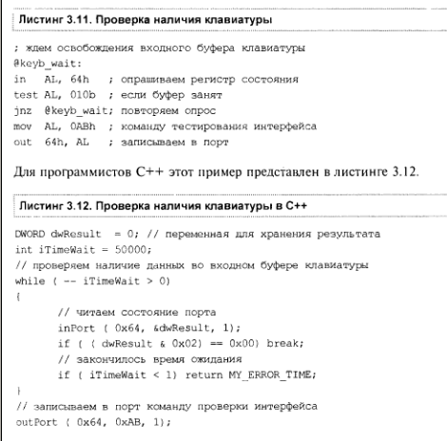

Slide 8
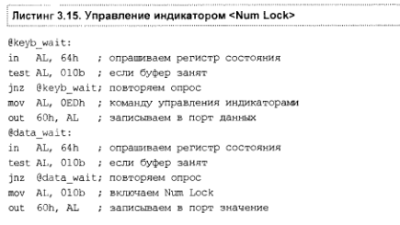

Slide 9
